Slide 1
第五章 触发器
相关知识回顾：
组合电路：
不含记忆元件
、无反馈
、输出与原来状态无关。
本章任务：
（1）触发器：
是记忆元件
、有反馈
、输出与原来状态有关。
（2）触发器分类。
（3）触发器外部逻辑功能、触发方式。
本章重点：
通过学习触发器，建立时序的概念，
为后续章节的学习打好基础。
(5-<number>)

Slide 2
第五章 触发器
5.1 概述
5.2 SR锁存器
5.3 电平触发的触发器
5.4 脉冲触发的触发器
5.5 边沿触发的触发器
5.6 触发器的逻辑功能及其描述
(5-<number>)

Slide 3

5.1 概述
一、触发器
能够存储一位二进制信息的基本单元。
二、触发器特点：
1.有两个能够保持的稳定状态，分别用来表示逻辑0和逻辑1。
2.在适当输入信号作用下，可从一种状态翻转到另一种状态；
在输入信号取消后，能将获得的新状态保存下来。
三、触发器分类：
按触发方式分：电位触发方式、主从触发方式及边沿触发方式。
按逻辑功能分：R-S触发器、J-K触发器、D触发器和T触发器。
(5-<number>)

Slide 4
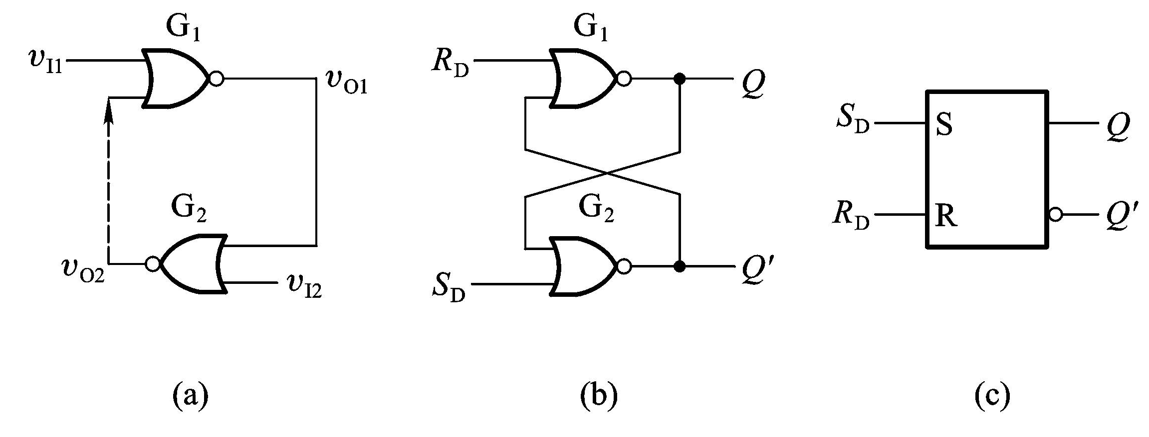
5.2 SR锁存器
一、电路结构与工作原理
(5-<number>)

Slide 5
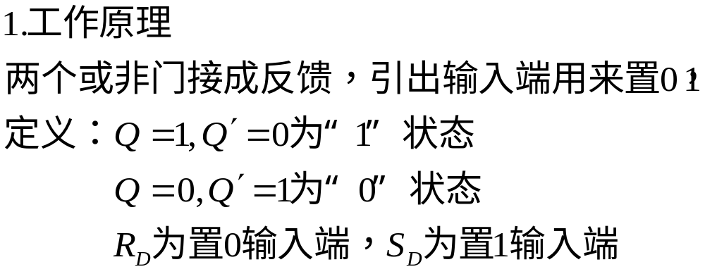

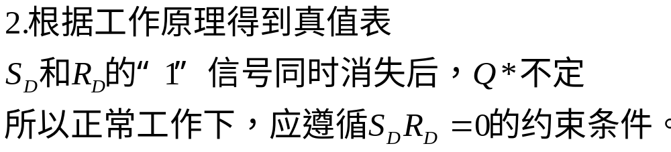
0 | 0 | 0 | 0
0 | 0 | 1 | 1
1 | 0 | 0 | 1
1 | 0 | 1 | 1
0 | 1 | 0 | 0
0 | 1 | 1 | 0
1 | 1 | 0 | 0^{①}
1 | 1 | 1 | 0^{①}
①
①
(5-<number>)

Slide 6
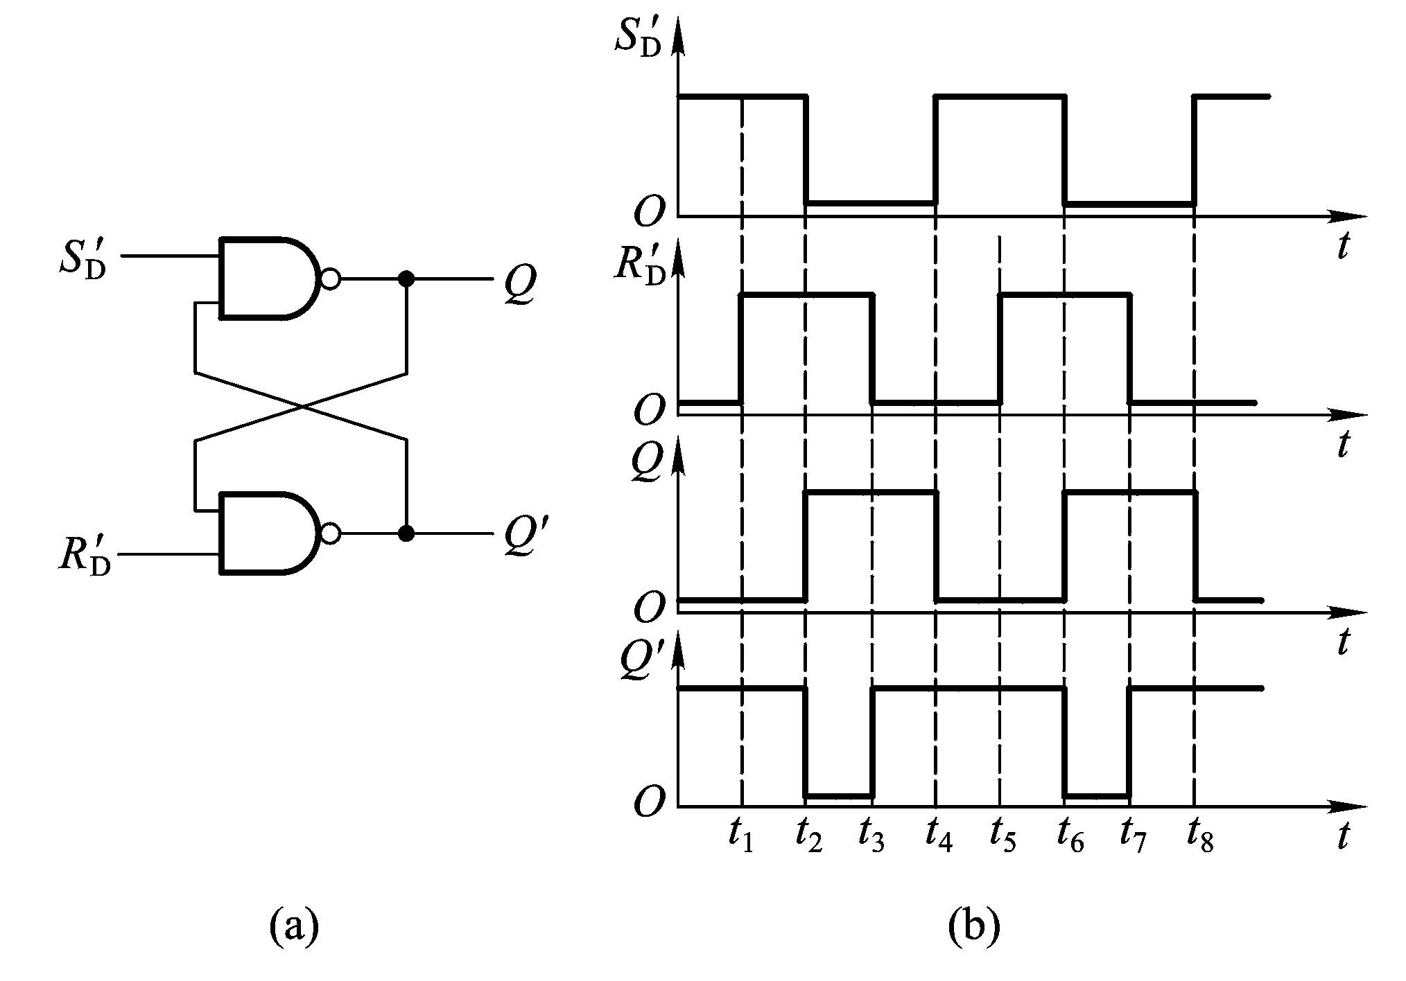
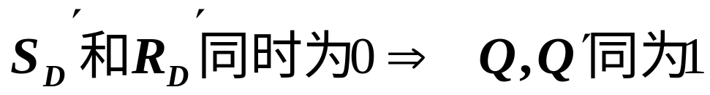
二、动作特点
在任何时刻，输入都能直接改变输出的状态。
例：
(5-<number>)

Slide 7

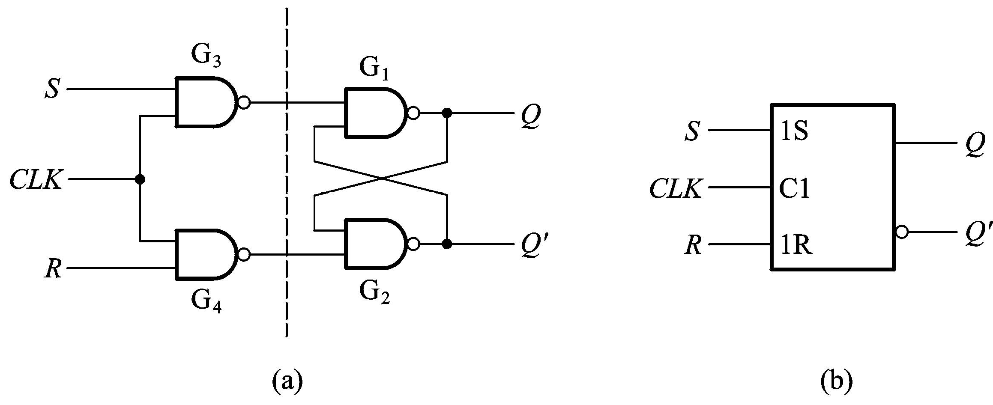
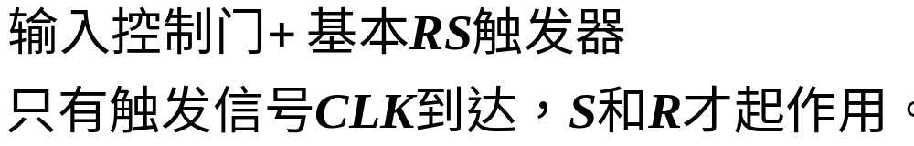
5.3 电平触发的触发器
一、电路结构与工作原理
0 | X | X | 0 | 0
0 | X | X | 1 | 1
1 | 0 | 0 | 0 | 0
1 | 0 | 0 | 1 | 1
1 | 1 | 0 | 0 | 1
1 | 1 | 0 | 1 | 1
1 | 0 | 1 | 0 | 0
1 | 0 | 1 | 1 | 0
1 | 1 | 1 | 0 | 1*
1 | 1 | 1 | 1 | 1*
(5-<number>)

Slide 8
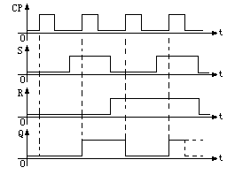
钟控R-S触发器逻辑功能波形图
0 | X | X | 0 | 0
0 | X | X | 1 | 1
1 | 0 | 0 | 0 | 0
1 | 0 | 0 | 1 | 1
1 | 1 | 0 | 0 | 1
1 | 1 | 0 | 1 | 1
1 | 0 | 1 | 0 | 0
1 | 0 | 1 | 1 | 0
1 | 1 | 1 | 0 | 1*
1 | 1 | 1 | 1 | 1*
假设CP=1时，控制输入不改变。
对脉冲宽度的要求严格
(5-<number>)

Slide 9
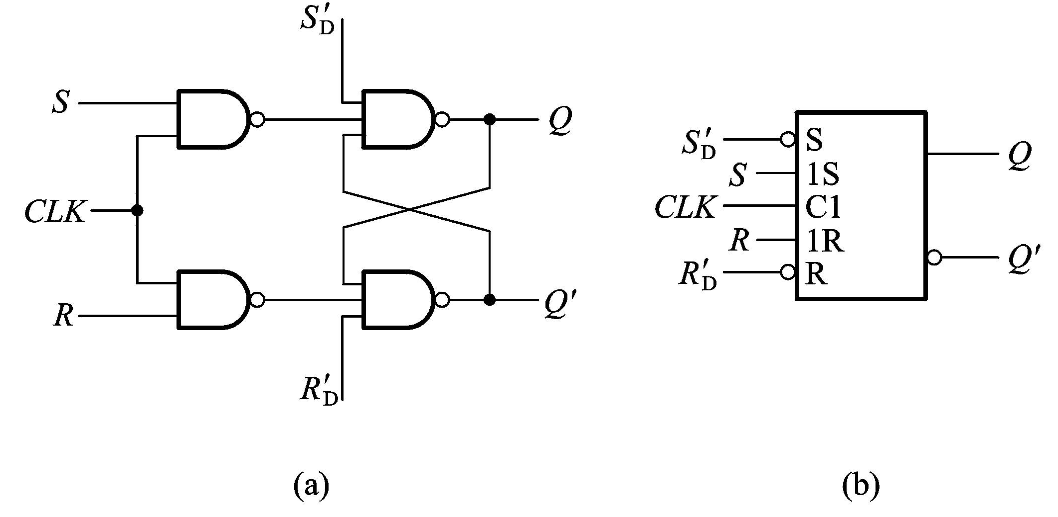
带异步置位、复位端的RS触发器
(5-<number>)

Slide 10
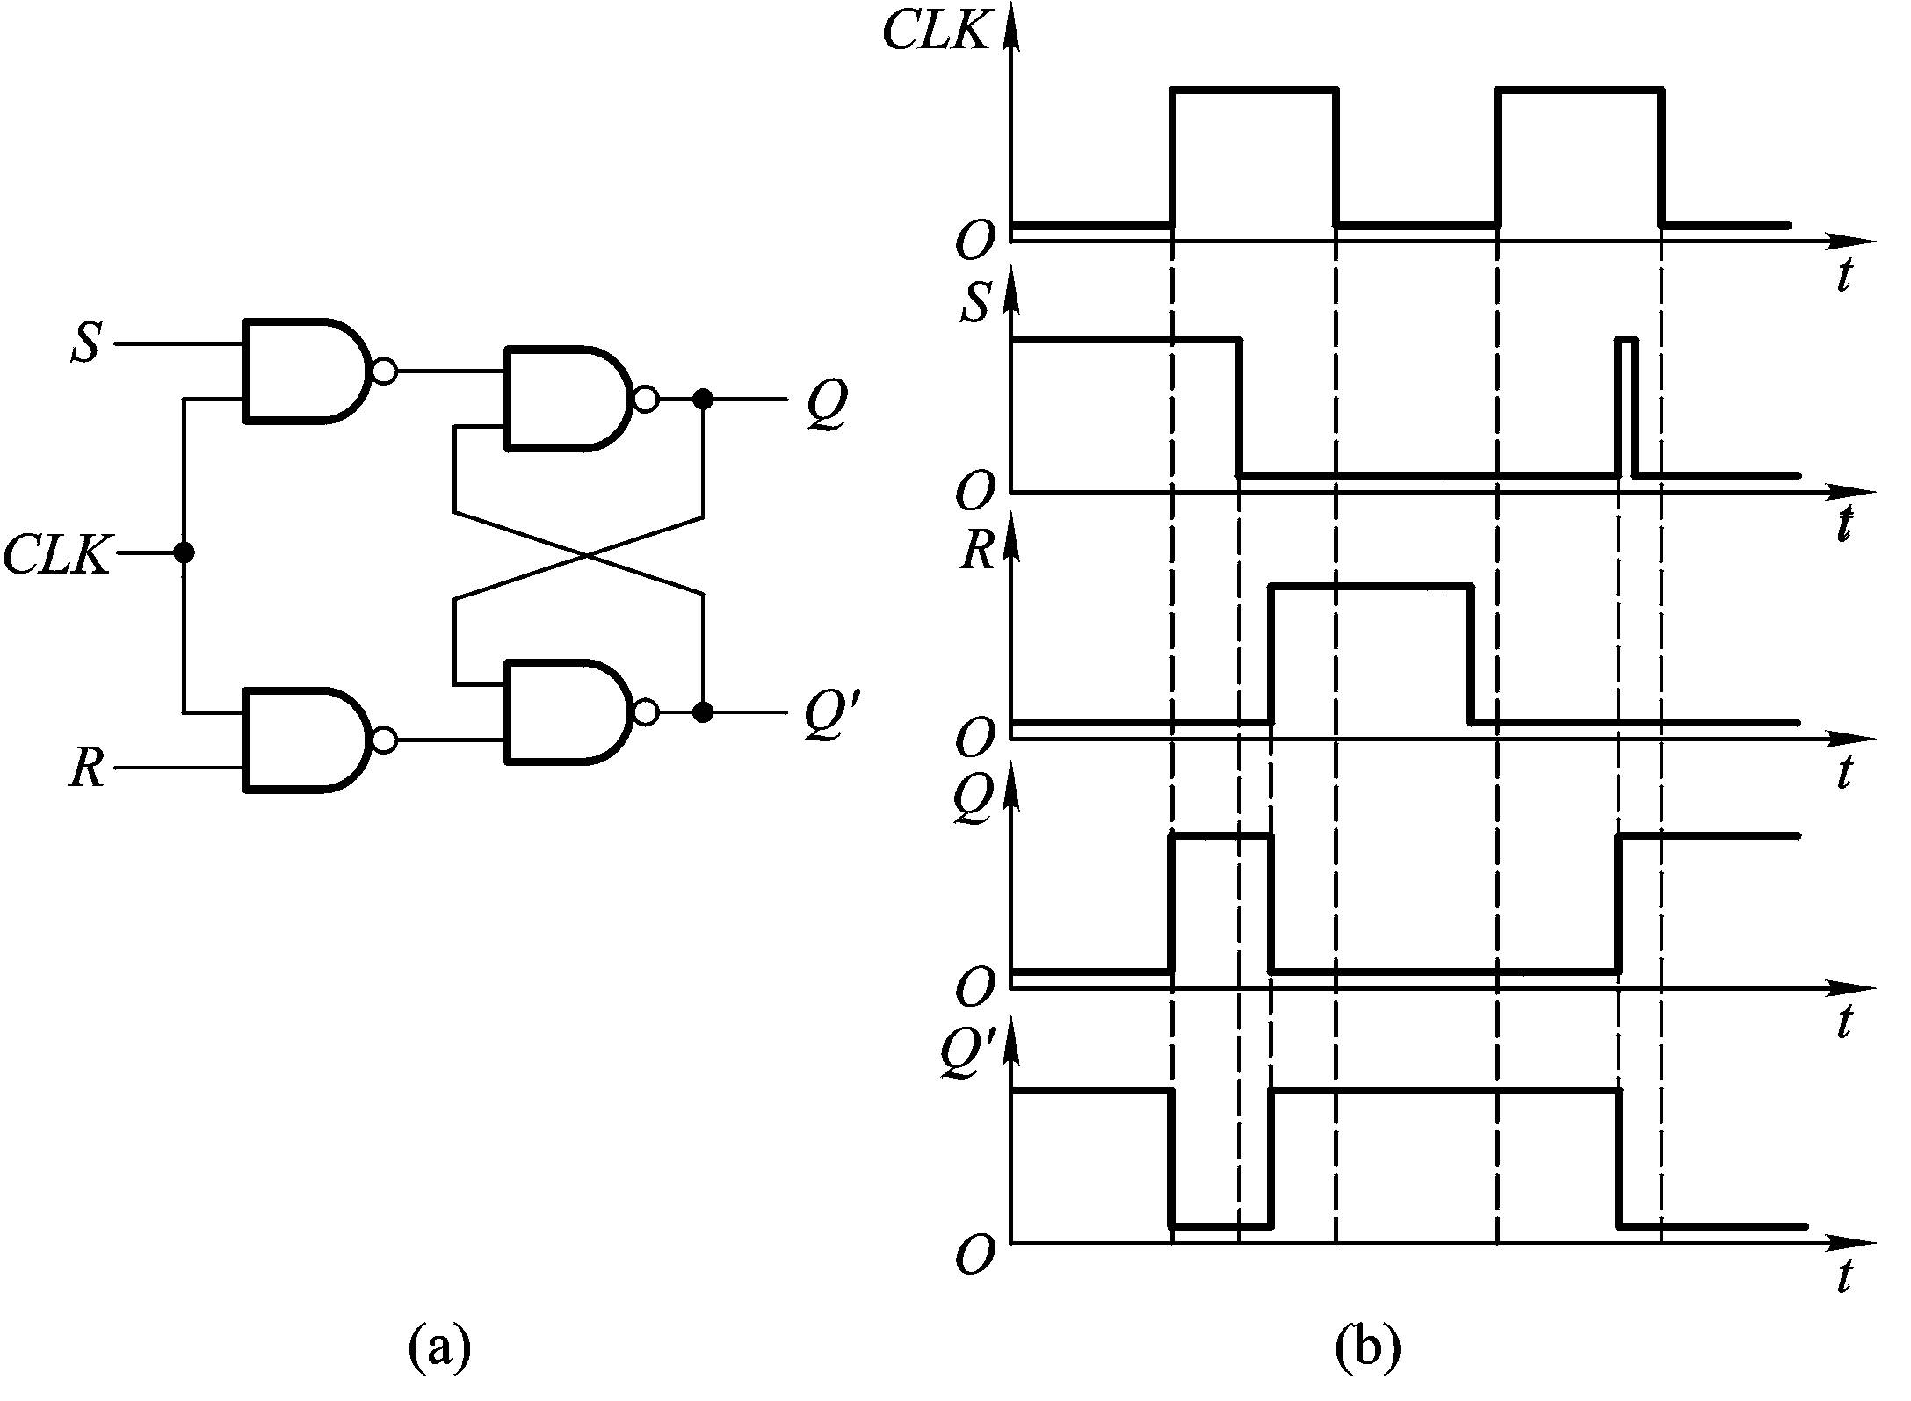
二、动作特点
在CLK=1的全部时间里，
S和R的变化都将引起输出状态的变化。
(5-<number>)

Slide 11
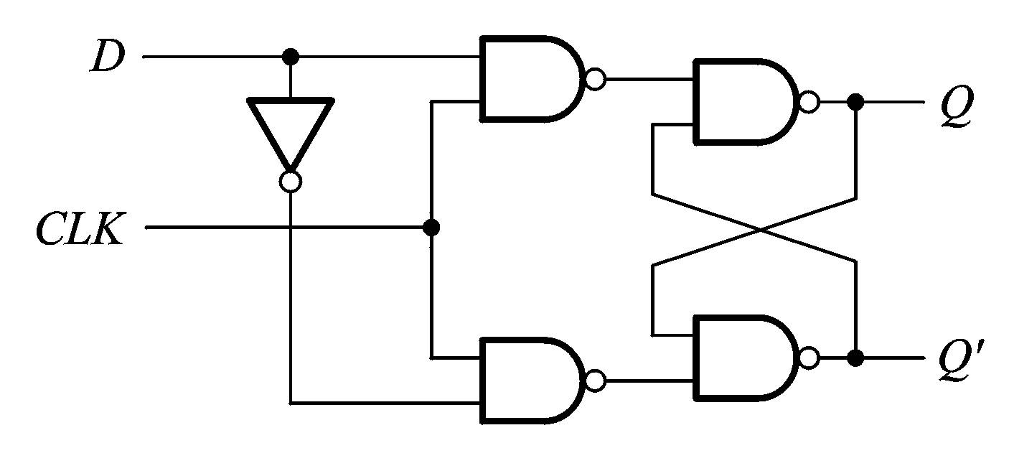

电平触发D触发器（D型锁存器）
0 | X | X | 0 | 0
0 | X | X | 1 | 1
1 | 0 | 0 | 0 | 0
1 | 0 | 0 | 1 | 1
1 | 1 | 0 | 0 | 1
1 | 1 | 0 | 1 | 1
1 | 0 | 1 | 0 | 0
1 | 0 | 1 | 1 | 0
1 | 1 | 1 | 0 | 1*
1 | 1 | 1 | 1 | 1*
CLK
D
Q
Q
*
0
X
0
0
0
X
1
1
1
0
0
0
1
0
1
0
1
1
0
1
1
1
1
1
(5-<number>)

Slide 12
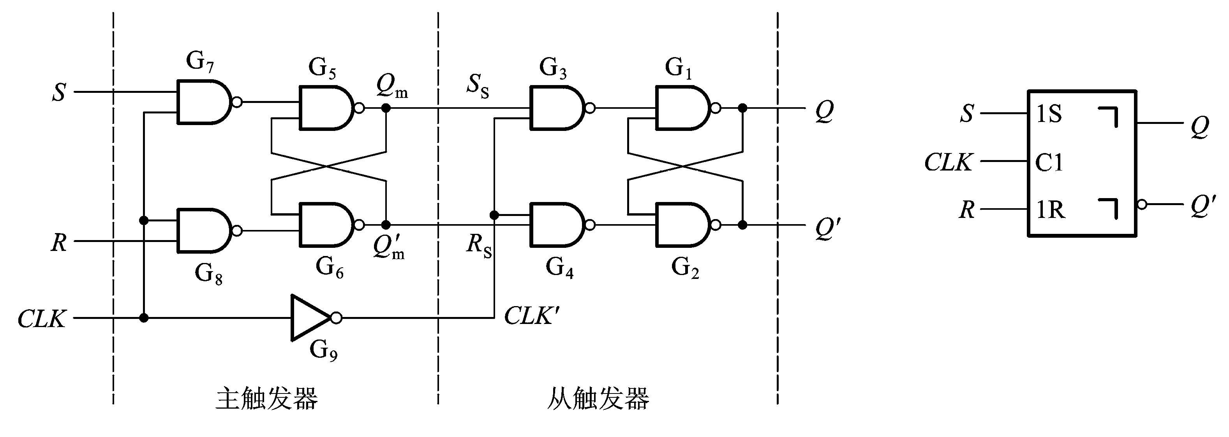
5.4 脉冲触发的触发器
提高可靠性，要求
每个CLK周期输出状态
只能改变1次
一、电路结构与工作原理
(5-<number>)

Slide 13


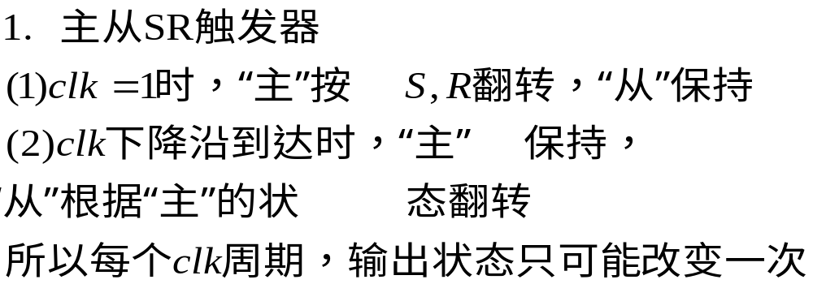
X | X | X | X
 | 0 | 0 | 0 | 0
 | 0 | 0 | 1 | 1
 | 1 | 0 | 0 | 1
 | 1 | 0 | 1 | 1
 | 0 | 1 | 0 | 0
 | 0 | 1 | 1 | 0
 | 1 | 1 | 0 | 1*
 | 1 | 1 | 1 | 1*
(5-<number>)

Slide 14
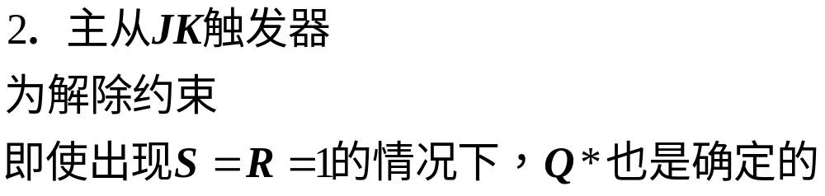
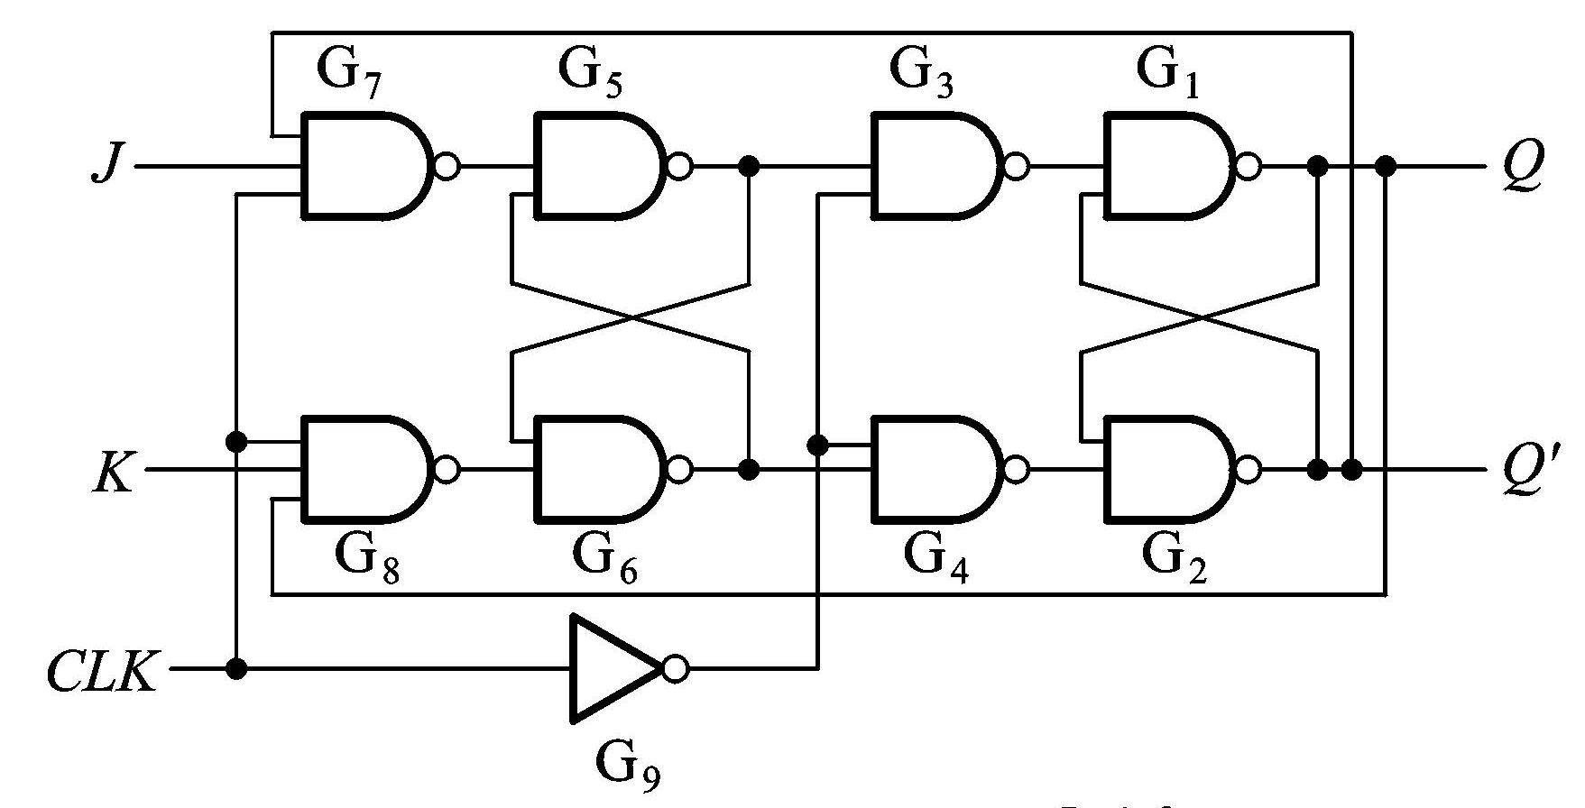
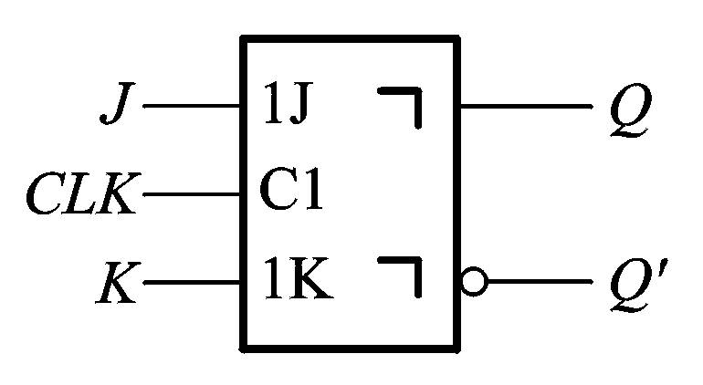
J
Q
Q
主
S
从
K
Q’
Q’
R
CLK
(5-<number>)

Slide 15
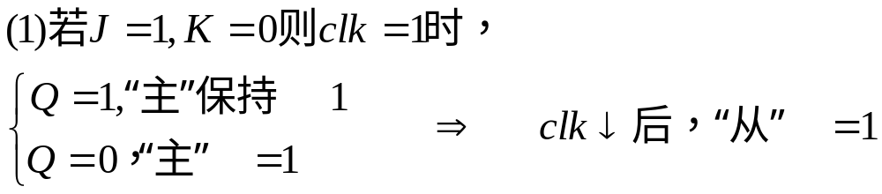
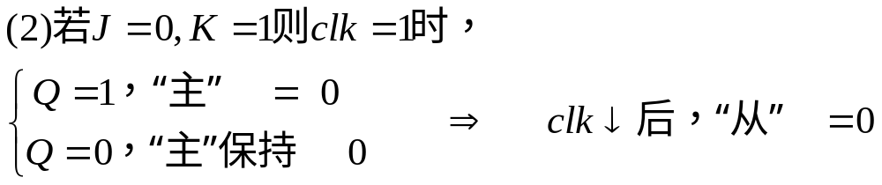
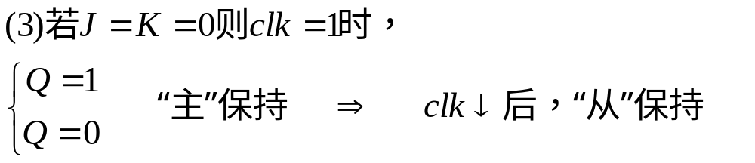
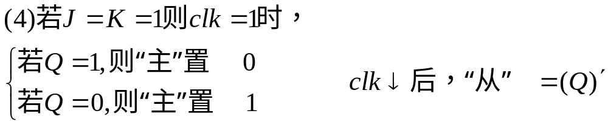
J
Q
Q
主
S
从
K
Q’
Q’
R
CLK
(5-<number>)

Slide 16




(5) 列出真值表
X | X | X | X
 | 0 | 0 | 0 | 0
 | 0 | 0 | 1 | 1
 | 1 | 0 | 0 | 1
 | 1 | 0 | 1 | 1
 | 0 | 1 | 0 | 0
 | 0 | 1 | 1 | 0
 | 1 | 1 | 0 | 1
 | 1 | 1 | 1 | 0
X
X
X
X
0
0
0
0
0
0
1
1
1
0
0
1
1
0
1
1
0
1
0
0
0
1
1
0
1
1
0
1*
1
1
1
1*
J
Q
Q
主
S
从
K
Q’
Q’
R
CLK
(5-<number>)

Slide 17
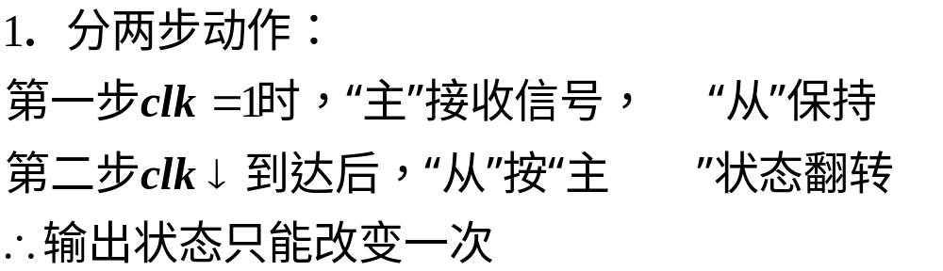
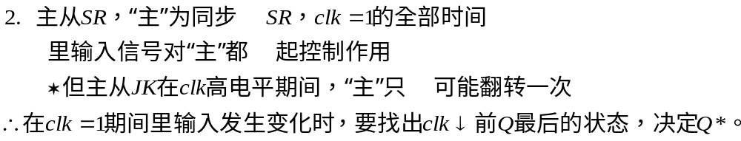
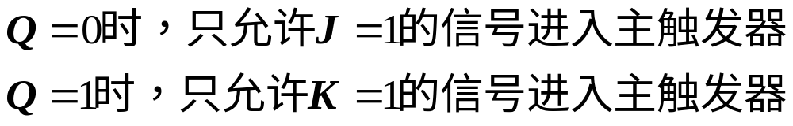
二、脉冲触发方式的动作特点
J
Q
Q
主
S
从
K
Q’
Q’
R
CLK
(5-<number>)

Slide 18

状态转换真值表
Q_{n} Q_{n+1} J K
0 0 0 0
1 1 0 0
0 0 0 1
1 0 0 1
0 1 1 0
1 1 1 0
0 1 1 1
1 0 1 1
三、状态转换图与特征方程
（１）状态转换图
    真值表
J K Q_{n+1}
0 0 Q_{n}
0 1 0
1 0 1
1 1
J=1
K= Φ
J=0
J=Φ
K=Φ
0
1
K=0
状态 0
J= Φ
K=1
状态 1
状态转换图
(5-<number>)

Slide 19
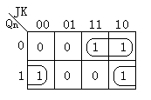

（２）特征方程
状态转换真值表
Q_{n} Q_{n+1} J K
0 0 0 0
1 1 0 0
0 0 0 1
1 0 0 1
0 1 1 0
1 1 1 0
0 1 1 1
1 0 1 1
卡诺图中对
应格中填入1
(5-<number>)

Slide 20
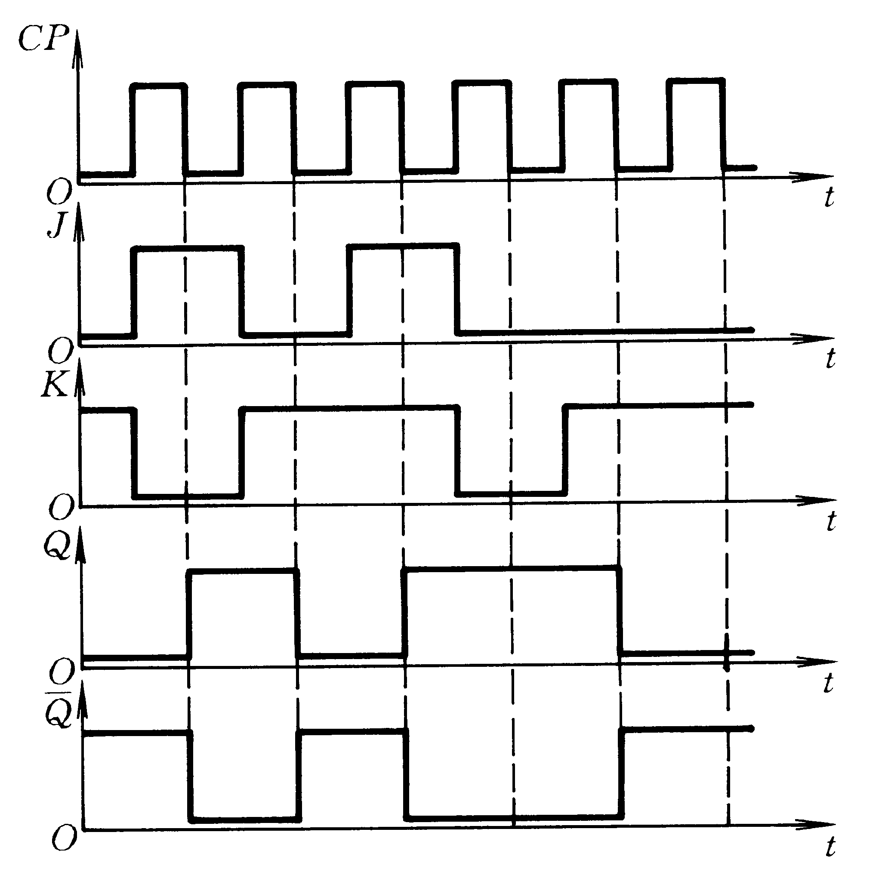
四、J-K触发器对激励信号的要求
主从J-K触发器的工作波形
CP=1, 若J、K变化，触发器的状态与真值表不对应。
(5-<number>)

Slide 21
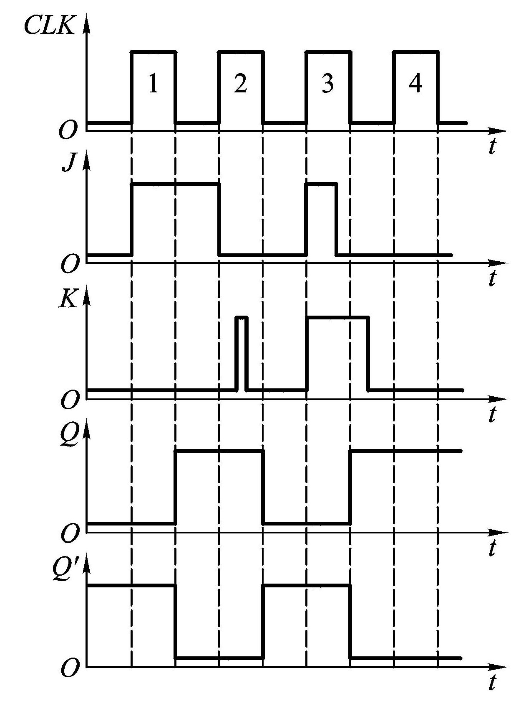
(5-<number>)

Slide 22
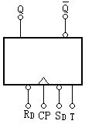


五、J-K触发器构成Ｔ触发器
Ｊ－Ｋ触发器的Ｊ、Ｋ端连接在一起形成Ｔ触发器。
（１）逻辑符号
（２）真值表
    真值表
K J Q_{n+1}
0 0 Q_{n}
1 0 0
0 1 1
1 1
真值表
T Q_{n+1}
0 Q_{n}
1
(5-<number>)

Slide 23
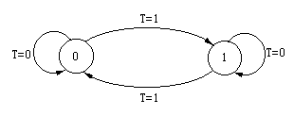
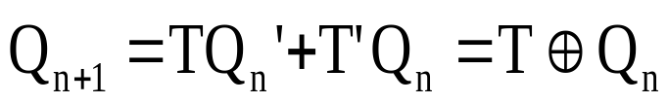
（３）状态转换图
特性表
Q_{n} Q_{n+1} T
0 0 0
0 1 1
1 0 1
1 1 0
（４）特征方程
(5-<number>)

Slide 24
5.5 边沿触发的触发器
为了提高可靠性，增强抗干扰能力，
希望触发器的次态仅取决于CLK的下降沿（或上升沿）到来时的输入信号状态，与在此前、后输入的状态没有关系。
  用CMOS传输门的边沿触发器
  维持阻塞触发器
  用门电路tpd的边沿触发器
  · · ·
(5-<number>)

Slide 25
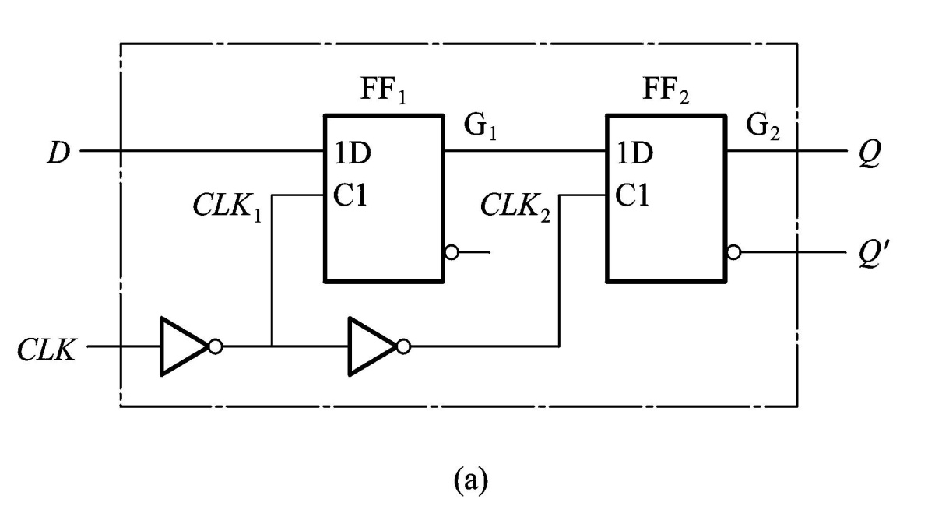
一、电路结构和工作原理
1、用两个电平触发D触发器组成的边沿触发器
(5-<number>)

Slide 26
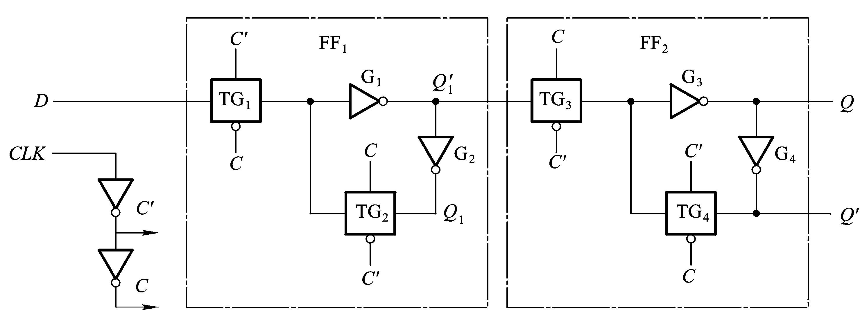
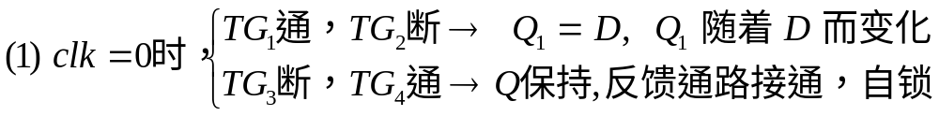
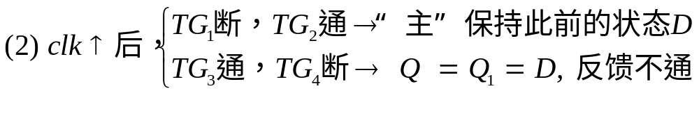
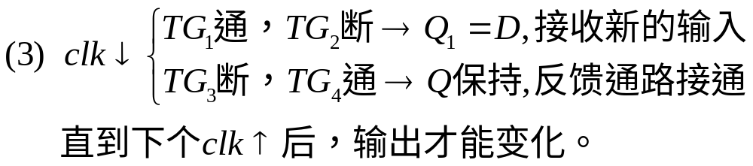
利用CMOS传输门的边沿触发器
(5-<number>)

Slide 27


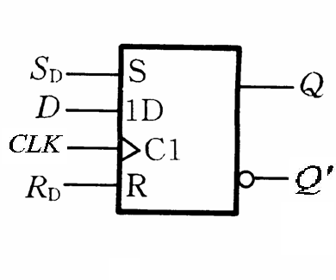


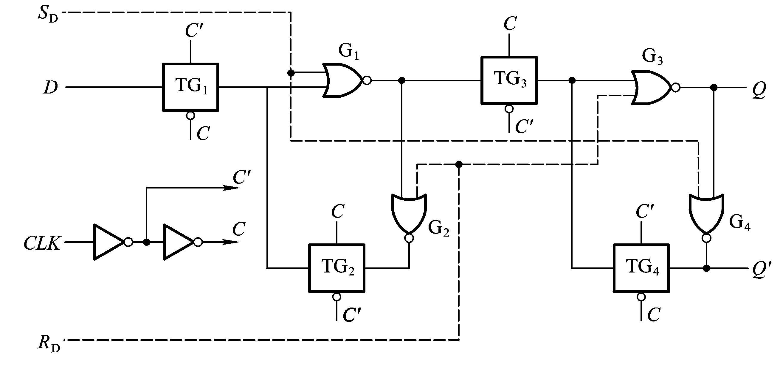
X | X | X
 | 0 | X | 0
 | 1 | X | 1
(5-<number>)

Slide 28
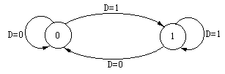
状态转换图
激励表
Q_{n} Q_{n+1} D
0 0 0
0 1 1
1 0 0
1 1 1
真值表
D Q_{n+1}
0 0
1 1
状态方程
Q_{n+1}=D
(5-<number>)

Slide 29
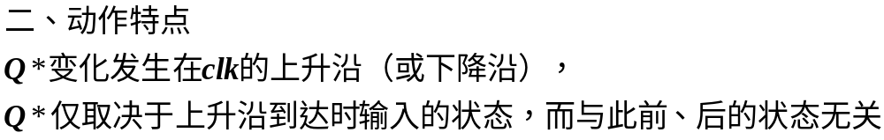
边沿触发器
(5-<number>)

Slide 30

5.6 触发器的逻辑功能及其描述方法
5.6.1 触发器按逻辑功能的分类
时钟控制的触发器中由于输入方式不同（单端、双端输入）, 次态（ ）随输入变化的规则不同
(5-<number>)

Slide 31

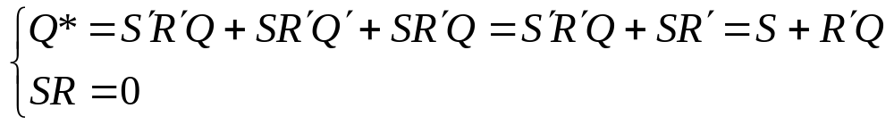
一、SR触发器
定义，凡在时钟信号作用下，具有如下功能的触发器称为SR触发器
特性方程
0 | 0 | 0 | 0
0 | 0 | 1 | 1
1 | 0 | 0 | 1
1 | 0 | 1 | 1
0 | 1 | 0 | 0
0 | 1 | 1 | 0
1 | 1 | 0 | 1*
1 | 1 | 1 | 1*
(5-<number>)

Slide 32
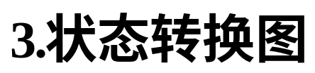
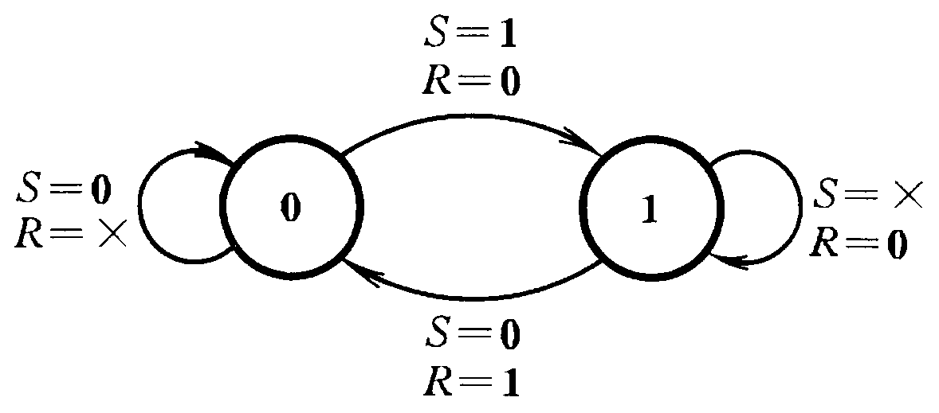
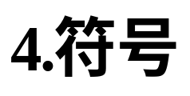
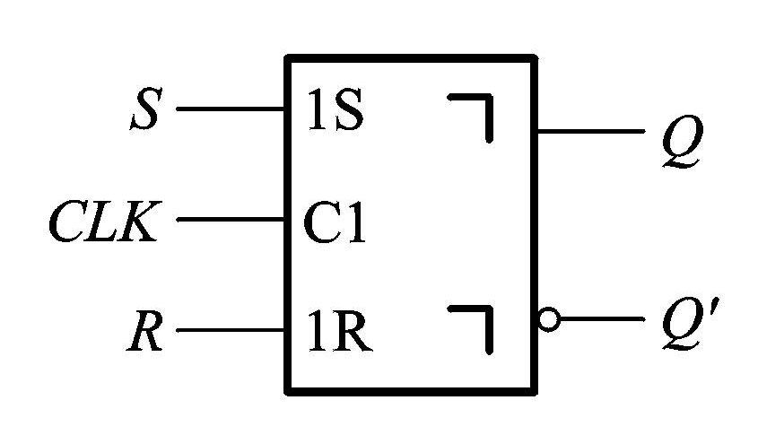
(5-<number>)

Slide 33
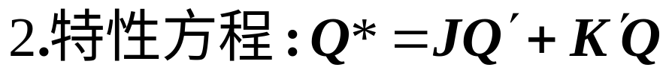
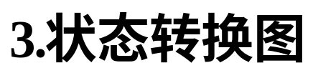

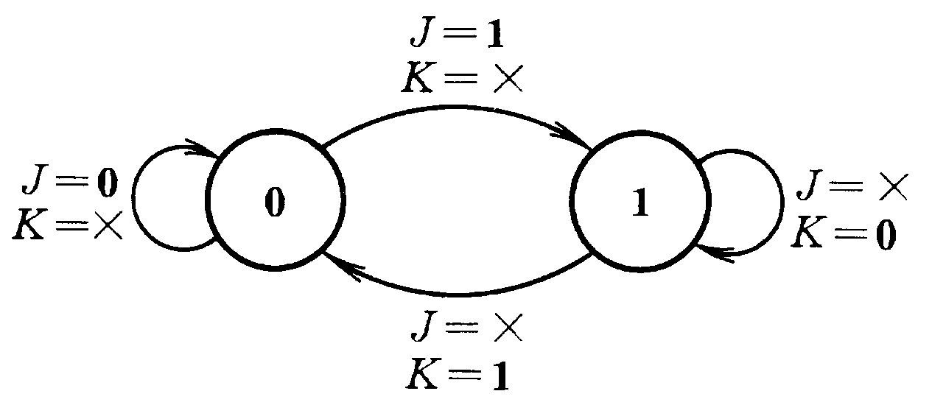

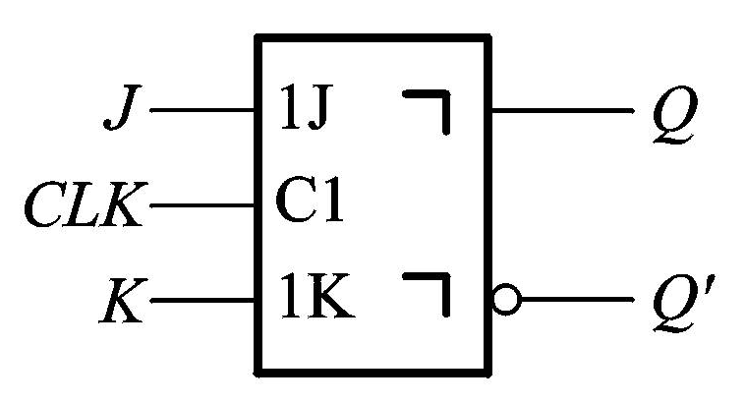
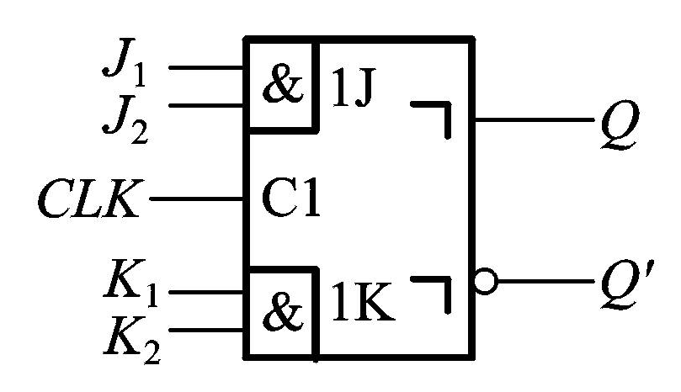
二、JK触发器
1.定义
0 | 0 | 0 | 0
0 | 0 | 1 | 1
1 | 0 | 0 | 1
1 | 0 | 1 | 1
0 | 1 | 0 | 0
0 | 1 | 1 | 0
1 | 1 | 0 | 1
1 | 1 | 1 | 0
(5-<number>)

Slide 34

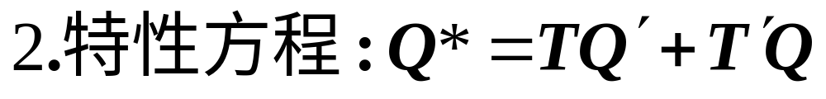
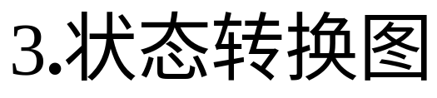


三、T触发器
1. 定义：凡在时钟信号作用下，具有如下功能的触发器
0 | 0 | 0
0 | 1 | 1
1 | 0 | 1
1 | 1 | 0
(5-<number>)

Slide 35






四、D触发器
1. 定义：凡在时钟信号作用下，具有如下功能的触发器
0 | 0 | 0
0 | 1 | 0
1 | 0 | 1
1 | 1 | 1
(5-<number>)

Slide 36


逻辑功能：
是 与输入及 在CLK作用后稳态之间的关系
（RS, JK, D, T）
电路结构形式：
具有不同的动作特点（转换状态的动态过程）
（电平，脉冲，边沿）
(5-<number>)

Slide 37

总结
1. 在应用触发器时，要特别注意触发形式，否则很容易造成整个数字系统工作不正常。
2. 边沿触发抗干扰能力强，且不存在空翻，应用较广泛。
(5-<number>)

Slide 38
触发器应用举例
优先裁决电路
&
S_{D}
LED₁
A₁
&
Q
150Ω
&
>1
R_{D}
Q
&
S_{D}
LED₂
A₂
&
Q
R
+U
150Ω
&
S
Q
R_{D}

Slide 39
未比赛时A₁， A₂为“0”复位开关S断开。
工作原理：
开始比赛时，按下复位开关S。
不亮
1
LED₁
&
S_{D}
0
A₁
&
Q
0
150Ω
&
>1
R_{D}
不亮
Q
1
0
1
&
S_{D}
LED₂
A₂
&
Q
0
R
+U
150Ω
&
S
Q
R_{D}

Slide 40
工作原理：
优先到达
保持不变
不亮
亮
0
1
0
LED₁
&
1
S_{D}
1
&
0
A₁
Q
1
0
封锁
150Ω
封锁
&
0
R_{D}
>1
Q
不亮
0
0
1
1
&
S_{D}
LED₂
A₂
&
Q
0
R
+U
150Ω
&
S
Q
R_{D}

Slide 41
四人抢答电路
工作原理：抢答前清“0”
LED
+5V
0
4×300Ω
1Q
S₁
1D
0
1Q
S₂
2D
2Q
2Q
0
74LS175
S₃
3D
3Q
3Q
0
S₄
4D
4Q
4Q
+5V
C
R_{D}
&
G1
8Ω
截止
&
G3
0
3DG100
&
10KΩ
4×1MΩ
G2
C
Notes:
74LS175:四上升沿 D 触发器(有公共清除端)

Slide 42
抢答开始，若S₁先被按下，1D=“1”
各触发器状态保持不变。
亮
LED
+5V
1
4×300Ω
1Q
S₁
1D
0
1Q
S₂
2D
2Q
2Q
0
74LS175
S₃
3D
3Q
3Q
0
S₄
4D
4Q
4Q
0
+5V
响
C
R_{D}
&
G1
8Ω
&
导通
G3
1
3DG100
&
10KΩ
4×1MΩ
G2
封锁
C
0

Slide 43


小 结
（1）时钟控制R-S触发器
电平触发方式：当CP=1时，其状态随输入端R、S的变化而改变。
（2）主从触发器
（3）边沿触发器维持-阻塞D触发器
Q_{n+1}=D
(5-<number>)

Slide 44
重点：
（1）触发器的基本工作原理.
（2）电平触发、边沿触发.
（3）钟控R-S、J-K、D触发器的逻辑功能.
(5-<number>)

Slide 45
触发器小结
触发器是一种具有记忆功能的逻辑部件。
  有两个稳定状态，分别表示二进制数码的“0”和“1”。可以长期保存所记忆的信息
  只有在一定外界触发信号的作用下，它们才能从一个稳定状态翻转到另一个稳定状态，即存入新的数码。
触发器的分类：
  按逻辑功能：SR ～、JK ～，D ～，T ～
  按电路结构：SR锁存器、电平触发～、脉冲触发～、 边沿触发～
(5-<number>)

Slide 46







逻辑功能（CLK作用下的电路功能）
1、RS触发器：置0、置1、保持
Q_{n+1}=S+R’Q_{n}
2、JK触发器：置1、置0、翻转、保持
Q_{n+1}=JQ’_{n}+K’Q_{n}
3、D触发器： 置1、 置0
Q_{n+1}=D
4、T触发器： 保持、翻转
Q_{n+1}=TQ’_{n}+T’Q_{n}
SR＝0
CP
J
K
Q
T Q_{n+1}
Q
n
说
n
+
+
1
1
明
保持
0 0
Q^{n}
0
0
Q_{n}
0
n
n
Q
n
Q
×
Q
×
×
×
不变
置“0”
0 1
0
1
Q’_{n}
1
1
0
0
0
0
n
n
Q
n
Q
Q
保持
置“1”
1 0
1
1
1
1
1
1
1
Q
n
Q
翻转
翻转
1 1
X
1
1
1
1
0
0
1
1
1
1
不定
置
1
1
1
0
0
1
1
0
0
0
0
置
0
(5-<number>)

Slide 47

(5-<number>)

